Slide 1

Лечебно – оздоровительная работа в группе «Дружная семейка» на тему:
«Быть здоровыми хотим!»
Выполнила: Кислухина Ю.А.
Воспитатель МБДОУ № 25
2018 год

Slide 2

Цель: формировать у детей представление о здоровом образе жизни, средствах укрепления здоровья и правилах работы о нем.

Slide 3

Пальчиковая
гимнастика
массаж
Беседы о
здоровье
мероприятия
Подвижные
игры
Гимнастика для глаз
Дыхательная гимнастика
Спортивные
развлечения
Гимнастика
после сна

Slide 4
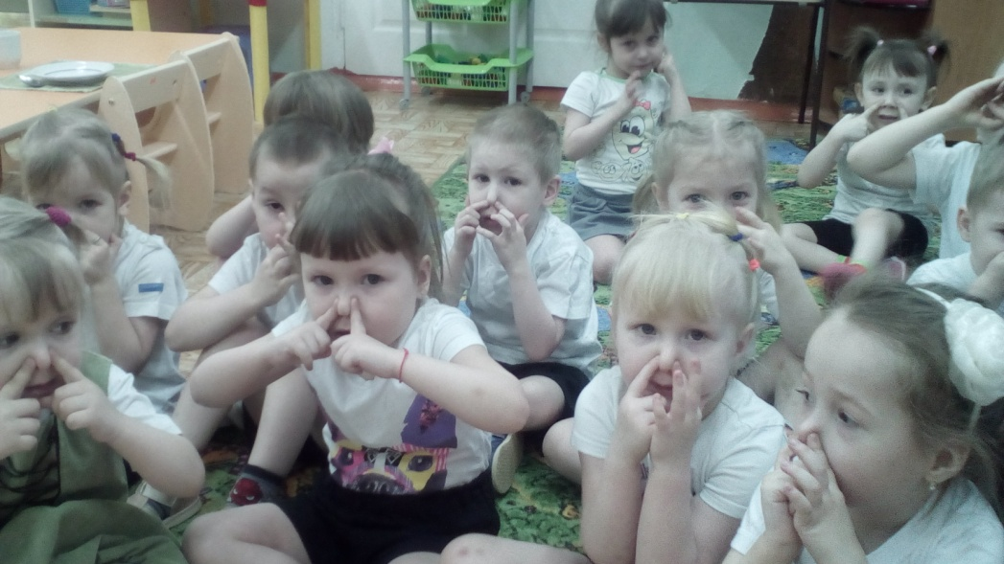
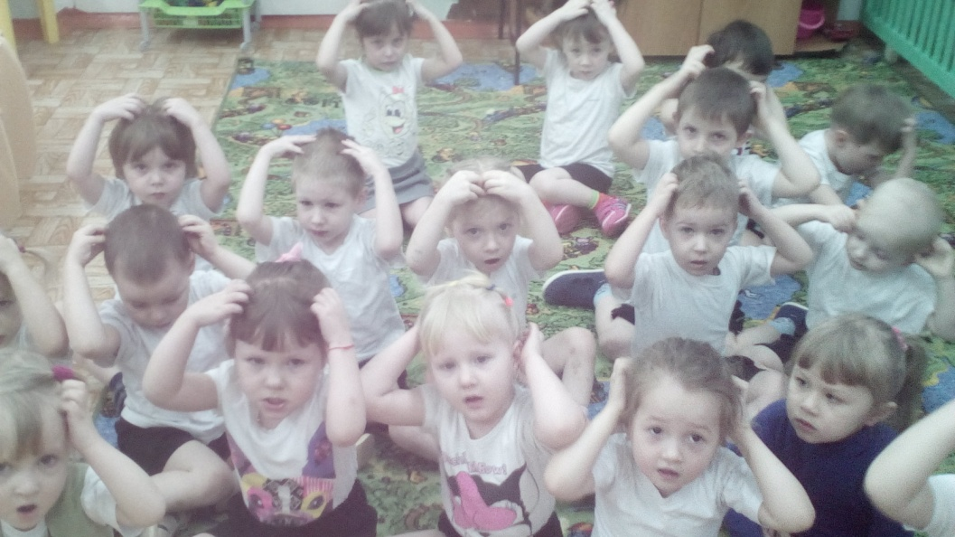
Массаж лица по методу А.А.Уманской
Массаж головы , ушей, шеи

Slide 5
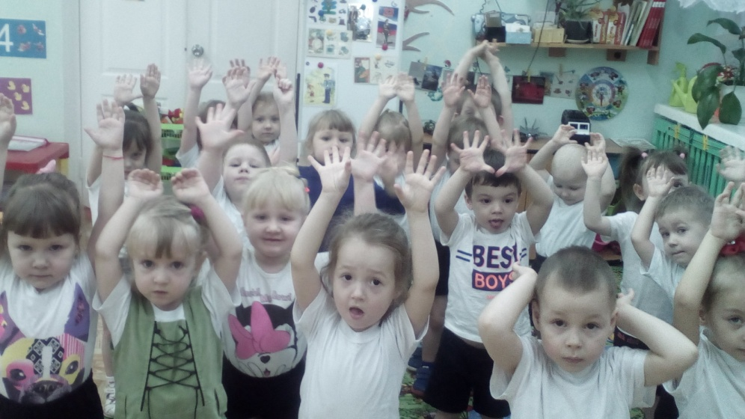
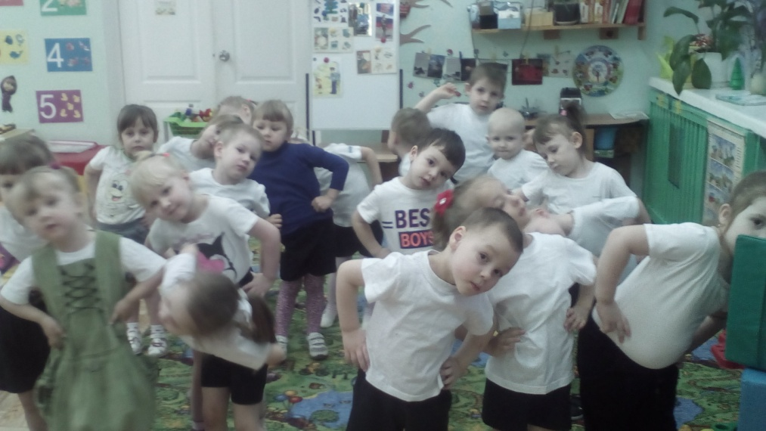
Утренняя гимнастика

Slide 6
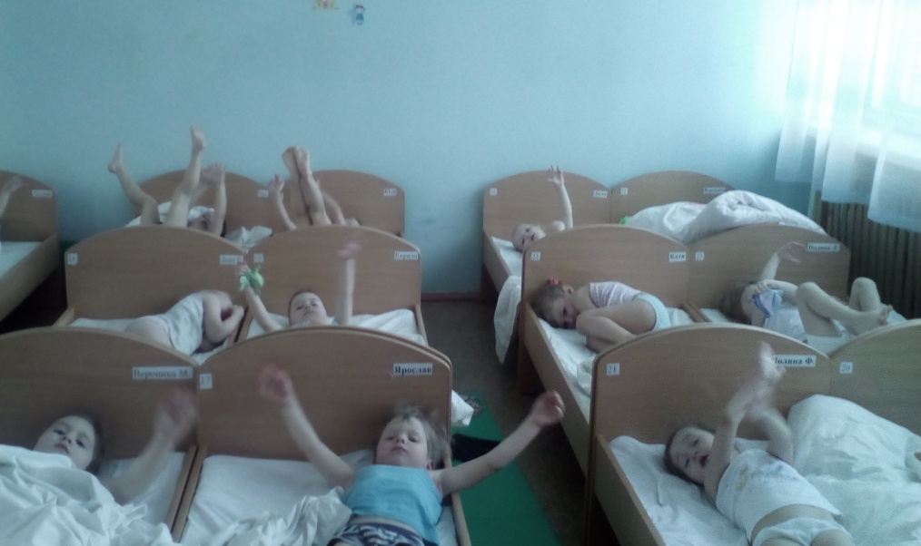
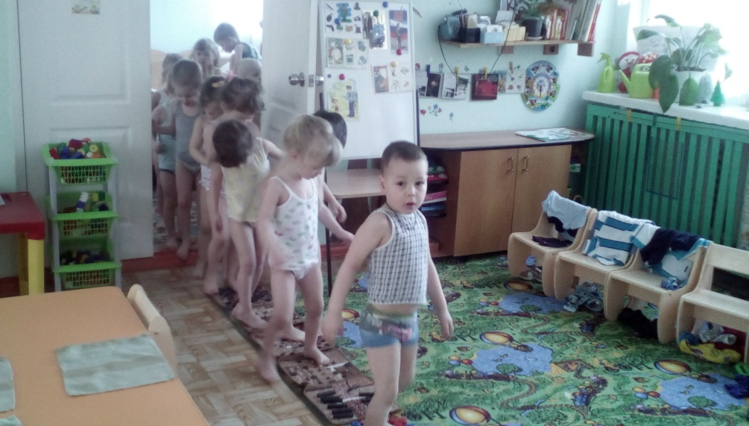
Гимнастика после сна . Упражнение «Ножницы»
Массаж стоп. Ходьба по коррегирующей дорожке

Slide 7
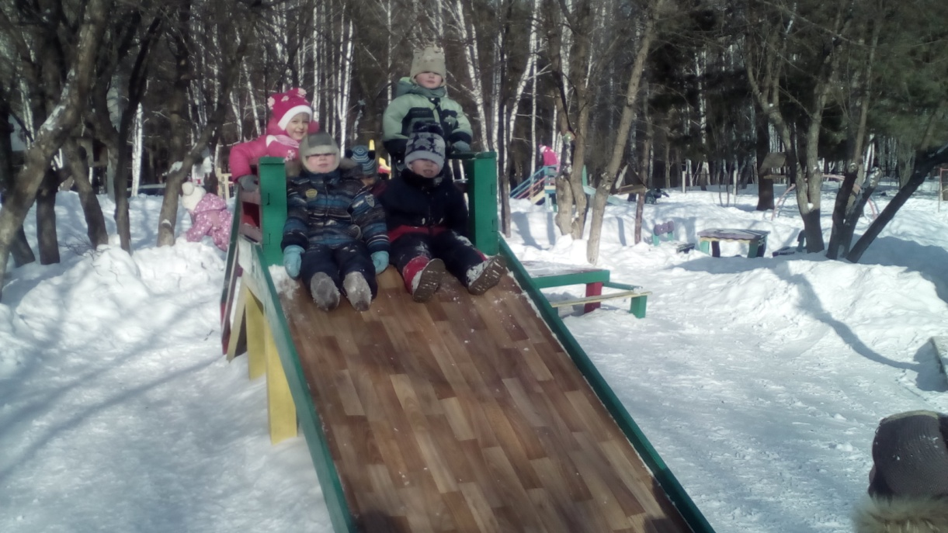
Прогулка на участке детского сада

Slide 8
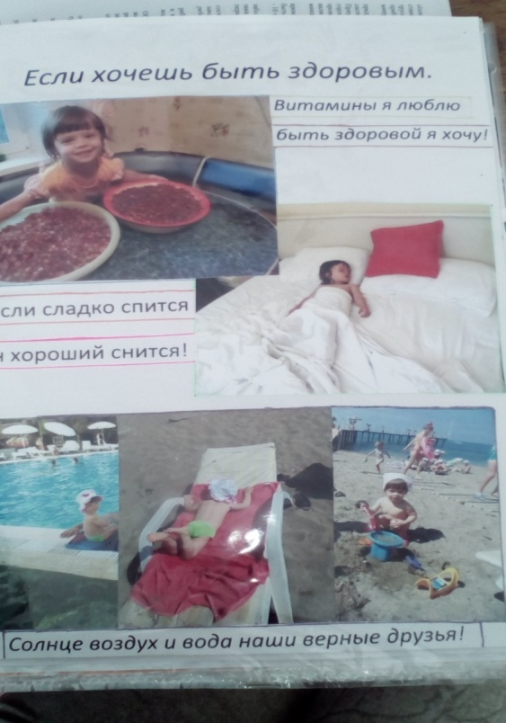
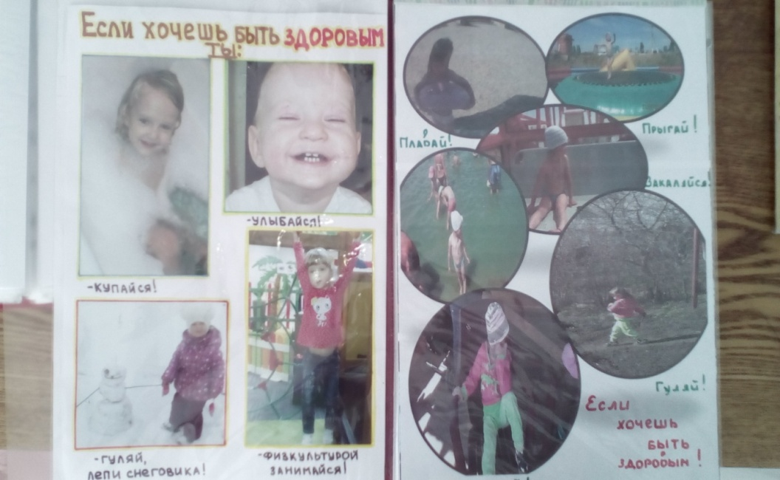
Работа с родителями.
Фото - книга «Если хочешь быть здоровым»

Slide 9
Игровые ситуации и беседы
«Врачи – наши друзья».
«Измерим мишке рост и вес».
«Таблетки растут на ветке, таблетки растут на грядке».
«Где тут прячется вода? Выходи водица – мы пришли умыться!»
Беседа «Как доктор лечит детей».

Slide 10
Вывод: хорошо организованное физическое воспитание и обучение в
процессе оздоровительных мероприятий станет залогом умственного и эмоционального развития ребёнка в будущем.

Slide 11


Slide 12
Лечебно – оздоровительная работа в группе «Дружная семейка» на тему:
«Быть здоровыми хотим!»
Цель (слайд 2): формировать у детей представление о здоровом образе жизни, средствах укрепления здоровья и правилах работы о нем
Гимнастика (слайд 3) (утренняя, пальчиковая , дыхательная, для глаз, после сна). Массаж по методике А.А.Уманской, массаж стоп, упражнения на укрепление языка, беседы, подвижные игры, спортивные развлечения, прогулки.
Массаж по методу А.А.Уманской (слайд 4) точечный массаж биологически активных точек по системе профессора А.А.Уманской достойной альтернативой химическим иммуномодуляторам при профилактике гриппа и других простудных заболеваний. Практикую точечный массаж утром перед завтраком и перед обедом, так как он применим в любом возрасте и в любых условиях, а самое главное не имеет противопоказаний.
Утренняя гимнастика (слайд 5) Перед утренней гимнастикой стоят совершенно особенные задачи: «разбудить» организм ребенка, настроить его на действенный лад, разносторонне, но умеренно влиять на мышечную систему, активизировать деятельность сердечной, дыхательной и других функций организма, стимулировать работу внутренних органов и органов чувств детей, способствовать формированию правильной осанки, хорошей походки, предупреждать возникновение плоскостопия. Кроме того, утренняя гимнастика ежедневно компенсирует до 5% суточного объема двигательной активности детей. Примерно 10-12 детей делают утреннюю гимнастику. Благодаря гимнастике эти дети не нечасто болеющие.

Slide 13
Гимнастика после сна, массаж стоп (слайд 6) Основная цель гимнастики после дневного сна поднять настроение и мышечный тонус детей с помощью контрастных воздушных ванн и физических упражнений.
Комплекс гимнастики после дневного сна длится 10 - 15 минут, после чего дети переходят к водным процедурам. Комплекс состоит из нескольких частей. Гимнастика начинается с разминочных упражнений в постели, дети выполняют простой самомассаж, пальчиковую гимнастику. Заканчивается гимнастика после дневного сна закаливающими процедурами, пробежками по массажным, ребристым дорожкам. А в летний период можно добавить солевые или мокрые дорожки, обтирание холодной водой, контрастное обливание.
В любой вариант комплекса следует включать корригирующие упражнения на профилактику плоскостопия и нарушений осанки.
Прогулка (слайд 7)
Цель прогулки – укрепление здоровья, профилактика утомления, физическое и умственное развитие детей, восстановление сниженных в процессе деятельности функциональных ресурсов организма. Прогулка является наиболее доступным средством закаливания детского организма, способствует повышению его выносливости и устойчивости к неблагоприятным воздействиям внешней среды, особенно к простудным заболеваниям. А также полезны пешие прогулки вокруг детского сада, наблюдения и подвижные игры на участке детского сада.
На прогулке дети много двигаются, а движения усиливают обмен веществ, кровообращение, улучшают аппетит. Дети учатся преодолевать препятствия, становятся более подвижными, ловкими, смелыми и выносливыми. У них вырабатываются двигательные умения и навыки, укрепляется мышечная система, повышается жизненный тонус.

Slide 14
Взаимодействие с родителями (слайд 8) по формированию основ здорового образа жизни позволяет эффективно решать задачи оздоровления и физического развития дошкольников.
Главное в этом деле – желание заниматься с детьми и собственная жизненная позиция на здоровый образ жизни. Ведь именно с нас, близких ребенку взрослых – родителей и воспитателей детского сада, ребенок будет брать пример. На данном слайде изображена фото - книга родителей, которая показывает как родители укрепляют здоровье своих детей.
Игровые ситуации и беседы (слайд 9), которые проводились в течение года:
«Врачи – наши друзья».
«Измерим мишке рост и вес».
«Таблетки растут на ветке, таблетки растут на грядке».
«Где тут прячется вода? Выходи водица – мы пришли умыться!»
Беседа «Как доктор лечит детей».
Вывод (слайд 10): хорошо организованное физическое воспитание и обучение детей в процессе оздоровительных мероприятий станет залогом умственного и эмоционального развития ребёнка в будущем.
Будьте здоровы!

